Slide 1
일본
의 이혼, 고령화, 출생률
일본지역연구
4조
20701197 일어일문학과 이재홍
20900914 일어일문학과 안다영20900969 일어일문학과 이규미
20850006 무역학과 공상옥
20850019 무역학과 기결

Slide 2



목차 目录
일본의 이혼 日本 的 離婚
일본의 출생률 日本的出生率
일본 고령화 日本 高齡化

Slide 3
일본의 이혼 특성
일본의 이혼구조의 특징 日本離婚構造的特徵
이혼 건수의 연차 추이 離婚件數的年齡趨勢
1947~1950년
1.00% 전후
1951→1963년
0.97% →0.73%
1965~1972년
1.02%
1983년
1.51%
1998년
1.94%
2002년
2.30%
2005년
2.08%
1930~1970년 →1970년 중반
1.0%미만 →1.0%이상

Slide 4
일본의이혼
離婚
사회구조적요인
社會構造性原因
경제사회적요인
經濟社會性原因
인구적
요인
人口性原因

Slide 5
일본의 이혼 특성 特性
일본의 이혼 원인(1)
사회 구조적 원인 1)社會構造性原因
-산업화와 도시화로 인한 이혼률 증대
-事業化和城市化導致離婚率的增加
인구적 요인 2)人口性原因
-부부 별거시의 연령별 유배우자 이혼률의 연차추이
-夫妇分居式有配偶者离婚率的年龄趋势

Slide 6
일본의 이혼 원인(2)
3) 경제적, 사회적 요인
- 가족의 경제적 지위가 높고 부인이 사회적 지위가 높거나 경제적
지위가 낮을 경우 이혼률이 높아진다.
 | 순위 | 남성 | 여성
이혼율이 높은 직종 | 1 | 무직 | 운수 • 통신직
 | 2 | 전문직 | 서비스직
 | 3 | 서비스직 | 관리직
 | 4 | 운수 • 통신직
이혼율이 낮은 직종 | 1 | 보안직 | 농림어업직
 | 2 | 관리직 | 기술직
 | 3 | 농림어업직
 | 4 | 기능직

Slide 7
일본의 이혼 원인(2)
3) 经济性，社会性原因
-家庭經濟地位較高，夫人的社會地位較高或經濟地位較低都致使離婚率的增加
 | 순위 | 남성 | 여성
이혼율이 높은 직종 | 1 | 무직 | 운수 • 통신직
 | 2 | 전문직 | 서비스직
 | 3 | 서비스직 | 관리직
 | 4 | 운수 • 통신직
이혼율이 낮은 직종 | 1 | 보안직 | 농림어업직
 | 2 | 관리직 | 기술직
 | 3 | 농림어업직
 | 4 | 기능직

Slide 8
4) 주관적인 사유에 의한 요인
항목 | 1970년대 | 1980년대 | 1990년대 | 2000년대
배우자의 부정 | 31.1 | 28.8 | 26.8 | 23.4
정신적 육체적 학대 | 15.5 | 16.5 | 17.4 | 21.5
가족불화 | 14.4 | 16.7 | 17.6 | 14.4
성격차이 | 42.9 | 48.8 | 53.6 | 54.7
경제적 문제 | 9.9 | 12.2 | 12.4 | 13.7
건강 문제 | 4.5 | 5.0 | 5.5 | 5.7
동거 불응 | 14.7 | 15.8 | 12.1 | 7.0
과한 음주 | 9.7 | 9.8 | 8.7 | 2.5
가정을 버리다 | 17.5 | 17.1 | 15.7 | 12.3
이상성격 | 10.4 | 11.4 | 11.4 | 11.8

Slide 9
4) 主觀原因
항목 | 1970년대 | 1980년대 | 1990년대 | 2000년대
有配偶者的不貞 | 31.1 | 28.8 | 26.8 | 23.4
精神上肉體上的虐待 | 15.5 | 16.5 | 17.4 | 21.5
家庭不和睦 | 14.4 | 16.7 | 17.6 | 14.4
性格差異 | 42.9 | 48.8 | 53.6 | 54.7
經濟問題 | 9.9 | 12.2 | 12.4 | 13.7
健康問題 | 4.5 | 5.0 | 5.5 | 5.7
不接受同居 | 14.7 | 15.8 | 12.1 | 7.0
過度飲酒 | 9.7 | 9.8 | 8.7 | 2.5
拋弃家庭 | 17.5 | 17.1 | 15.7 | 12.3
怪異性格 | 10.4 | 11.4 | 11.4 | 11.8

Slide 10
일본의 이혼 특성
일본의 이혼율과 사회구조와의 관계성
가족 공동체의식이 강함 → 이혼 억제
주도권의 균형 → 폭행이 적음
아이들을 소중히 하는 문화 → 이혼율 낮춤
남성은 일, 여성은 가정이란 → 관념의 증가
남편으로부터 대우 → 이혼 억제
가족간의 유대가 강화,
배려와 의지가 존재 → 이혼 억제

Slide 11
일본의 이혼 특성
日本離婚率和社會構造的關係
家族共同體意識的強化 → 抑制離婚
主導權的均衡 → 暴行的適應
小孩們珍惜的文化 → 離婚率的降低
男主外，女主內 → 觀念的增加
凡事老公優先 →抑制離婚
家庭間紐帶的強化
關懷與依靠的存在 → 抑制離婚

Slide 12
일본의 이혼 특성
일본의 사회에 미친 영향
1) 황혼 이혼
중장년층 주부들의 이혼 청구 증가
경제적 요인, 결혼 및 가족에 대한 가치관 변화
이혼에 대한 사회 인식의 변화
→ 황혼이혼의 증가가 사회적 문제로 대두
2) 주부고콘 (主婦合コン)
주부들로 구성된 미팅
이혼 후 재혼을 위한 준비
→리카쓰가 주부고콘의 활성화 원인

Slide 13
일본의 이혼 특성
日本社會涉及的影響
1) 黃昏離婚
中老年段主婦離婚請求增加
經濟性原因, 關於結婚與家族的價值觀變化
關於離婚的社會認識變化
→ 黃昏離婚的增加導致社會問題的興起
2) 主婦協會 (主婦合コン)
由主婦組成的隊伍
為離婚後再婚的準備
→離活是主婦協會活躍化的原因

Slide 14
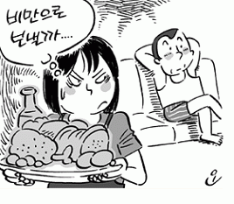
일본의 이혼 특성
리카쓰(離活)
여성들 사이에서 이뤄지고 있는 이혼을 목적으로 하는 활동
가정을 소홀히 한 남편을 못마땅하게 여김
이혼 위자료로 주부들이 새 출발을 하려고 함

Slide 15
일본의 이혼 특성
리카쓰(離活)
女性關係中已離婚為目的活動
認為老公不做家務的行為是錯的
離婚撫恤金是主婦的新的開始

Slide 16

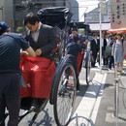
일본의 이혼식

Slide 17
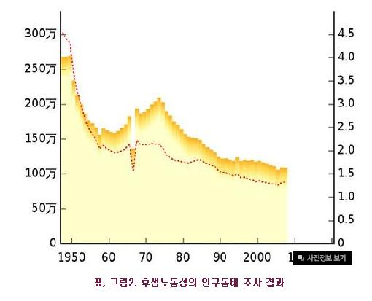
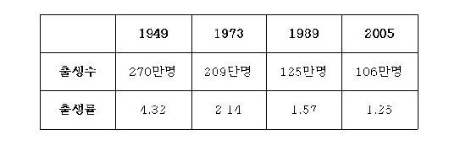
일본의 출생률
1940년 → 베이비붐 출생률약
270만명
1970년 → 제 2차 베이비붐
출생률 약 209만명
1989년 → 인구동태통계
약 125 만명

Slide 18
일본의 출생률
1940년 → 嬰兒出生高峰數為
270萬名
1970년 → 第二次嬰兒出生
高峰數為209萬名
1989년 → 人口動態統計約125萬

Slide 19
일본의 저출산 대책
.
출산 육아 일시금 제도
出生嬰兒日時金制度
(2)자녀수당법
子女手段法
(3) 소자화(少子化)대책 플러스 원
少子化對策增加源
(4) 보육서비스
保育服務

Slide 20
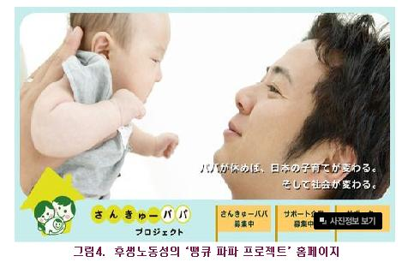
(1)출산육아 일시금 제도
출생하는 아기 1명마다 일률적으로 42만엔
(쌍둥이라면84만엔)을 지급
- 또한 임산부 검진을 14회까지 정부가 부담
★파파·마마 육아휴업 플러
스제도
- 부부가 같이 육아휴업를 하는
경우
아이가 14개월이 될 때까지
휴업기간을 연장시킬 수 있는
제도

Slide 21
(1)出生嬰兒日時金制度
每個出生的嬰兒一律給予42萬日元（雙胞胎給予84萬日元）的補償金
-孕婦的14次檢查費用由政府負擔
★爸爸.媽媽幼兒休假有益制度 - 爸爸媽媽一起進行幼兒休假的情況
在寶寶滿14個月為止，可以延長休假時間

Slide 22
(2)자녀수당법
- 2010년 3월 가결되어 4월부터 시행되고 있는 법
차세대 사회를 담당하는 아이의 성장을 사회 전체가
응원한다’ 및 ‘육아의 경제적 부담을 줄여 안심하고
출산해 아이가 자라는 사회를 만든다’는 것을 목적
15세까지 아이의 보호자라면 자녀수당을 지급받을 수
있음. 지급액은 월 1만 3천엔 정도

Slide 23
(2)子女報酬法
- 2010年3月通過表决4月開始實行的法律
爲了即將成為下一代主人的小孩的成長整個社會開始支持‘幼兒的經濟負擔和出生的小孩的成長應該有社會來負責’的口號
到15歲為止做為小孩的保護著可以等到子女報酬支付金
支付金為每個月1萬3千日圓

Slide 24
(3)소자화(少子化)대책 플러스 원
- 일본은 2003년 7월부터 「소자화(小子化) 대책 플러
스 원」(주: 소자화(小子化)란 만혼․미혼화 등으로 자
녀가 줄어드는 것을 의미함)이라는 새로운 개념의
정책을 실시
-“육아의 책임을 부부가 모두 부담”할 수 있도록 하기 위
하여 도
★세대간 워크 세어링(Work Sharing)
-아이를 키우는 30~40대의 노동시간은 줄이고 대신 고령
자와 20대 젊은이를 추가 고용해 달라는 것

Slide 25
(3)少子化對策增加源
- 日本在2003年7月開始「少子化對策增加源」(注: 少子化是晚婚,未婚化等使得子女變少的意思)新的概念的政策實施
-以“幼兒的責任全部由夫婦承當”為目標
★下一代臨時性工作分擔
-爲了照顧小孩，３０－４０歲的大人們用雇傭老年人或者２０歲左右的青年照顧小孩代替他們為此減少的勞動時間

Slide 26
(4)보육서비스
-일본 정부는 가정의 기능변화와 환경변화로
인한 기혼 여성들의 다양한 보육 욕구에 대
처하기 위해 1990년에 「엔젤플랜」을 제시하
였으며, 이는 자녀양육을 지역 사회가 지원
하고, 자녀 이익을 최대한 존중하고 배려한
다는 기본 관점에서 구체적인 방안을 추진
★가정지원센터(Family Support Center)
- 이는보육이 필요한 사람들과 유급자원봉사자들을 연결시켜주는 일
종의 네트워크로 비용이 보통 요금의 30～50% 정도에 해당
한다

Slide 27
(4)保育服務
-日本根據那些家庭的技能變化和環境變化導致已婚女性的多種保育慾望,在１９９０年實施了「天使計劃」,
它是地域社會對於子女養育的支援以及以子女利益最大化的尊重和關懷為基本觀點的具體方案的促進
★家庭支援機構 (Family Support Center)
- 它是給予需要保育的人和有薪支援者們鏈接的網上機構.
它需要的費用只有普通需要的費用的３５～５０％.

Slide 28
3. 일본의 고령사회
일본 고령 사회의 정의와 분석
평균 수명의 연장과 출생률이 낮아져 65세 이상인 사회
전체 인구 중에서 65세 이상의 인구 비율이
7% 이상이면 - 고령화 사회
14% 이상이면 - 고령 사회
21% 이상이면 - 초고령 사회

Slide 29
3. 日本的高齡社會
日本高齡社會的定義和分析
平均壽命的延長和出生率減少的 65歲異常的社會
全體人口中65歲以上人口的比例
7% 以上 - 高齡化 社會
14% 以上 - 高齡 社會
21% 以上 - 超高齡 社會

Slide 30
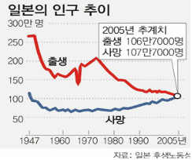
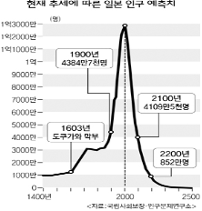
2. 일본 인구변화에 따른 고령화 현황
1)인구증가율 현재 추세에 따른 일본 인구 예측치
1）人口增加率 依據現在趨勢對日本未來人口的推測

Slide 31
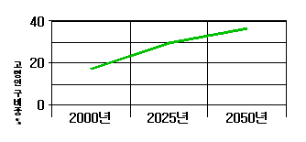
2) 노인증가율 2）老年人增加率
연령별로는 65세 이상 인구가 사상 최대를 기록했다.
현재 65세이상 노인인구 비율이 20%넘어 초고령화 사회 진입.
通過出生率的減少跟死亡率的減少人口的增加率沒有變化
年復一年的相對女性人口，男性人口的減少
-通過國際化時代中男性出國者的增加導致男性人口的減少

Slide 32
3. 일본 고령화 사회의 심각성
출산률저하
出生率低下
노동인구 감소
勞動人口 減少
정부 제정악화
政府 制定惡化

Slide 33
고령사회를 위한 방안
關於高齡社會的方案
사회보장제도
社會保障制度
실버산업
老人產業

Slide 34
(1) 의료보험 및 건강보험 醫療保險 等 健康保險
1. 사회 보장 제도(보험&연금)
(2) 장기간호보험
長期看護保險
(3) 연금제도
養老金制度

Slide 35
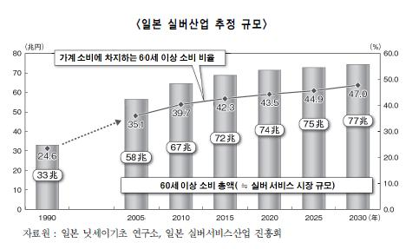
(1) 고품질화 추구하는 일본의 실버산업 追求高品質化的日本老年產業
2. 실버산업
(2) 실버산업의 전망 老年產業的展望

Slide 36

이것으로 저의조의
발표를 마치겠습니다^^

